Slide 1
Resultados de la semana en curso y programación de la semana 15 de 2015 V2
10/04/2015
1
1
Notes:
1

Slide 2
Resultados de la semana en curso:
Comentarios generales
10/04/2015
2
2

Slide 3
Resumen general de la semana
14/15
El despacho semanal fue con térmico en la base hasta PTA, Terra a pleno, Palmar y salto Grande cerrando la demanda.
La cota de Terra a fines de la presente semana será de 76,9 m
Se debió modular con PTA y eventualmente también con Motores de CB para mantener la generación distribuida, eólica y Terra y Baygorria a pleno
Durante la semana la cota de Baygorria ha subido a cotas muy altas modulando para minimizar las variaciones del térmico
Nuevamente casi no se han producido precipitaciones en ninguna de las cuencas
La 5° unidad de CB quedo indisponible el viernes a la hora 0 no teniendo aún novedades de su fecha de retorno.
El promedio de aportes en SG será aprox. 2200 m3/s.
10/04/2015
3
3

Slide 4
Perspectivas para la semana próxima N° 15/15
A la fecha no existen previsiones de precipitaciones de relevancia para ninguna de las cuencas.
Las precipitaciones del mes de marzo nuevamente fueron muy bajas, siendo muy probable que en la represa Palmar el acumulado sea inferior al mínimo registrado en 20 años y en Baygorria apenas lo supera por algún mm. Cabe destacar que la presente situación se esta produciendo aún con la señal de niño.
En abril no se han registrado precipitaciones en ninguna de las cuencas del río Negro.
La previsión de temperaturas es similar a las de la presente por lo cual se estia que la demanda sea similar a la de la presente semana.
En un escenario sin lluvias y suponiendo se mantenga el despacho de Terra a pleno por 4 semanas a principios de mayo la cota de la misma será de aprox. 74.5 m

Slide 5
Perspectivas para la semana próxima N° 15/15
CPC
  Caso libre despacha Terra a pleno con cota final de 76.46 m, Palmar para cota de 37,45 m, Motores de SB a pleno y 5° unidad de CB la apaga cerrando la demanda con Salto Grande y obtiene una cota de 33.7 m.
  Un caso idéntico al anterior pero forzando térmico de Motores, 5° y PTA, obtiene un costo sensiblemente superior al del caso libre (3 MU$S) y obtiene cotas de 35,4 en SG y 38,2 m en Palmar
SimSEE (Versión 440)
  Caso libre sin vertido en Terra y cota mínima en Palmar, despacha a pleno Motores y 5° de CB, PTA no a pleno (60 MW medios) y muy poquito de APR. El caso obtiene cotas de 34.8 m vistos en SG y mínima en Palmar. El costo obtenido es de 206,7 MU$S
  Caso idéntico al caso anterior pero con ESHY 6, despacha solo Motores de CB y obtiene cotas de 33,7 m y 37.3 m en SG y Palmar respectivamente. Obtiene un costo de 136,7 MU$S
  Ídem caso 1 forzando motores y PTA, indisponiendo 5ta, despacha casi a pleno Terra y obtiene cotas de 35,5 m y 37,8 m en SG y Palmar. Obtiene un costo de 207 MU$S
SimSEE (Versión 105c tranqueras)
  Se llega a resultados similares que con la versión 440.
Análisis mensual,
  Con PTA desde semana 15 indica entrada de APR en semana 16 y CTR en semana 18, aplica zona de CTR a partir de semana 17
  Sin PTA en semana 15 y entrada paulatina de térmico aplica zona de CTR a partir de la semana 16

Slide 6
DESPACHO PROPUESTO (viernes)
En vista que de lo antes expuesto se propone el siguiente despacho:
  Auto despachados.
  Terra a pleno
  Motores de Central Batlle a pleno
  Generación distribuida convocable
  PTA a pleno
  Palmar hasta pleno con cota máxima 39 m.
  Salto cierra demanda.

Slide 7
Resultados de la semana en curso:
Comparación ejecutado-programado
.
10/04/2015
7
7

Slide 8
Datos globales semanales (viernes)

Slide 9
Comparación previsto-ejecutado suministro de la demanda

Slide 10
Evolución de la demanda

Slide 11
COMPARATIVO DE APORTES DE CENTRALES HIDRAULICAS
SALTO GRANDE

Slide 12
RIO NEGRO

Slide 13
Previsión de generación eólica en base de datos del viernes 3/4

Slide 14
Semana próxima
10/04/2015
14
14

Slide 15
Previsión temperaturas (Accuweather, viernes)

Slide 16
Precipitaciones previstas para los próximos días, Fuente CPTEC (VIERNES)

Slide 17
Acumulados previstos próximos 5 días
INMET
CPTEC

Slide 18
Previsión aportes Salto Grande (Fuente CTM, viernes)

Slide 19
Programación semanal
2015-15
10/04/2015
19
19
Notes:
19

Slide 20
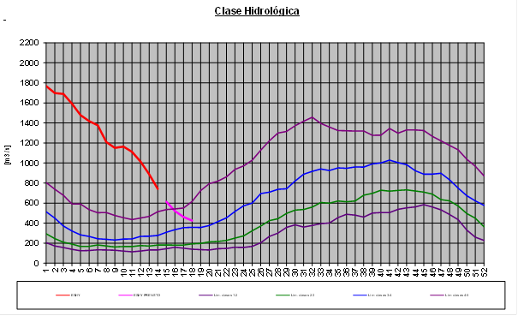
Clase hidrológica, calculada con aportes sin lluvias previstas
Clase hidrológica: 5 por 2 semanas y 4 en las ultimas
Stock stock 5 (76.57 m a 77.61 m) cota inicio semana de 76.9 m
Aplica CAR 99 %

Slide 21
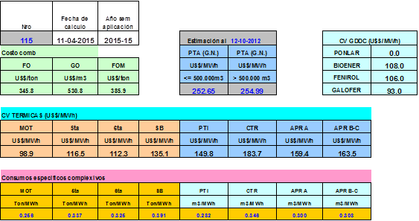
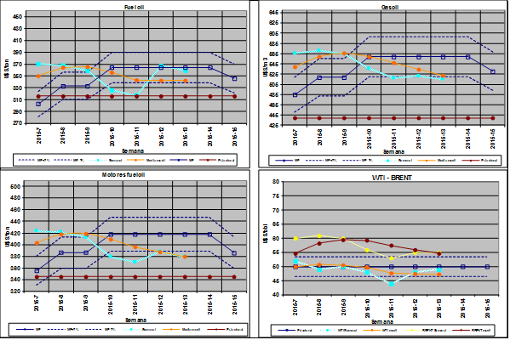
COSTO GENERACIÓN TÉRMICA

Slide 22
PREVISIÓN DE MANTENIMIENTOS
NOTA: A PARTIR DE HOY VIERNES 10/4 LA 5° UNIDAD DE CB QUEDA INDISPONIBLE

Slide 23
MODELOS

Slide 24
EDF (largo plazo)

Slide 25
Mediano plazo

Slide 26
Caso libre

Slide 28
Ídem anterior pero con Motores, 5° y PTA forzados

Slide 30
SIMSEE

Slide 31
Caso libre con cota mínima en Palmar 37,3m y sin vertido en Terra (440)

Slide 33
Ídem anterior pero con versión 105c Tranquera

Slide 35
Ídem caso 1 pero con ESHI 6

Slide 37
Ídem caso pero sin 5° y con MOT de CB y PTA forzados

Slide 39
MENSUALES

Slide 40
Mensual con PTA a pleno en la primer semana, aportes en SG con 90 % de confianza sin 5° ni 6° de CB

Slide 41
Ídem anterior pero sin despachar PTA en semana 15 y entrada resto térmico paulatina

Slide 42
Programa de generación de la semana 15/15:
10/04/2015
42
42

Slide 43
Programa semanal (jueves)

Slide 44
Programa semanal

Slide 45
Programa semanal

Slide 46
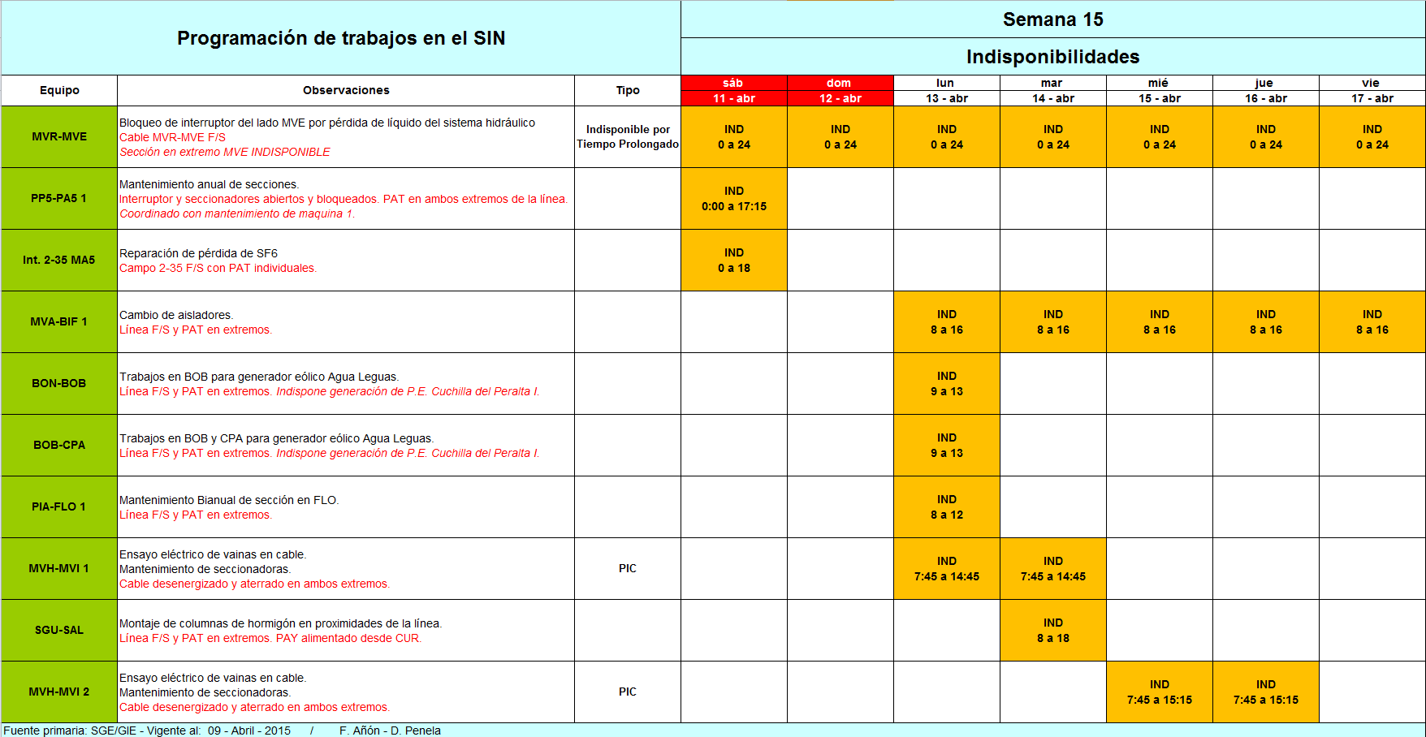
Programa de principales trabajos en la red

